Slide 1
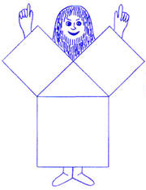
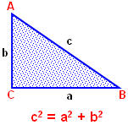
Пифагор һәм
аның теоремасы
Бакырчы урта мәктәбе 8 класс укучылары проект эше

Slide 2
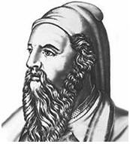
Пифагор турында
ПИФАГОР САМОССКИЙ
(безнең эрага кадәр 580-500 еллар)
Пифагорның тормыш юлы турында күп нәрсә билгеле түгел. Ул безнең эрага кадәр 580 елда Борынгы Грециядә Эгей диңгезенең Самос утравында туган, шуңада аны Пифагор Самосский диеп йортәләр. Аның әтисе төрле кыйммәтле ташларны кисүче, бизәнү әйберләре ясаучы була, аны акчадан бигрәк дан кызыксындыра.
Пифагор туганда әкияттәгедәй матур малай була, балачактан ук аның искиткеч сәләтләре ачыла, ә үсә төшкәчаның чиксез хыялларына һәм сәләтенә утрауда тар тоела. Ул фән серләренә төшенер өчен юлга кузгала, Египетка килә. Монда Пифагор алдында таныш булмаган дөнья ачыла, ләкин фән серләре храмнарда туплана, теләсә кемне кертмиләр, ышаныч яулап анда үтәр өчен еллар кирәк була.
Египетта жрецлар белемнәрен өйрәнеп туган ягына кайтыр юлда Пифагор әсир төшә – Вавилонга килеп чыга. Вавилонлылар сәләтле кешеләрне югары бәяләгәннәр. Анда фән дә югарырак үсеш алган була: вавилонлылар квадрат тигезләмәләрне , кайбер кубик тигезләмәләрне чишә белгәннәр, позицион исәп системасын уйлап тапканнар.
Вавилонда 10 ел яшәп, кырык яшендә туган ягына кайта, Көньяк Италиядәге грек колонияләрендә берсе - Кротон шәһәрендә урнаша.

Slide 3
Үз ягында Пифагор яшерен оешма-мәктәп төзи. Бу оешмага озак сынаулар үткәреп зур тантаналар белән генә алалар. Оешмага кабул ителгән кеше бар байлыгыннан баш тарта, өйрәнелгәннәрне сер итеп сакларга ант итә. Пифагорлылар математика, философия, музыка һәм башка фәннәр белән шөгыльләнгәннәр. Кем уйлап табуга карамастан, ачышлар Пифагор исеме белән йөртелгән. Пифагор укучыларының рухи-әхлакый тәрбиясе белән генә чикләнмәгән, аларның физик тәрбиясенә дә зур игътибар бирә. Үзе Олимпия уеннарында катнашып, берничә тапкыр йодрык сугышында җиңеп калмый, бик күп җиңүчеләрне тәрбияли. Пифагорлылар оешмасы күп серләр белән чолганган, оешмага яңа кабул ителгәннәр беренче елларда укытучыларының тавышын күрми генә тавышын тыңлаганнар. Класс икегә бүленгән: укучылар һәм тыңлаучылар.
Пифагорның соңгы көннәре турында төрле фикерләр бар. Ул кырык еллар тормышын үз мәктәбенә багышлый һәм 80 яшендә урам сугышларында үтерелә. Ә икенче версия буенча, бер бай, усал кеше даны таралган Пифагор мәктәбенә керергә тели. Кабул ителмәгән ачудан ул аларның мәктәбенә ут төртә. Пифагорны янгыннан укучылары үз гомерләре бәрәбәренә коткаралар. Бу вакыйгалардан соң, Пифагор үз теләге белән дөнья белән хушлаша

Slide 4
ПИФАГОРЛЫЛАРНЫҢ АЧЫШЛАРЫ
Пифагорлылар тарафыннан арифметикада һәм геометриядә бик күп мөһим ачышлар ясала.
Өчпочмакларның почмаклары суммасы турында теорема
Төзек күппочмакларны төзү һәм яссылыкларны аларга бүлү
Квадрат тигезләмәләрне чишүнең геометрик ысуллары
Саннарны җөп-такларга, гади-төзелмәләргә бүлү, камил, үзара дус саннарны табу
Музыканың математик теориясен булдыру, арифметик, геометрик пропорцияләрне өйрәнү

Slide 5
Пифагор теоремасы
Әйтеп кителгәнчә, Пифагорның ачышлары бик күп, ләкин ул безгә аңа иң зур дан китергән , үз исеме белән аталган теорема аша таныш. Бүген бу теорема түбәндәгечә әйтелә: “Турыпочмаклы өчпочмакта гипотенузаның квадраты катетларының квадратлары суммасына тигез”.
Евклидта теорема башкачарак әйтелә: «Турыпочмаклы өчпочмакта туры почмакны тартып торган якның квадраты туры почмакны төзегән якларның квадратларына тигез»
Гарәп текстында теорема болай яңгырый (12 гасыр): «Во всяком прямоугольном треугольнике квадрат, образованный на стороне, натянутой над прямым углом, равен сумме двух квадратов, образованных на двух сторонах, заключающих прямой угол".
Евклидның «Башлангычлар» китабының беренче русча тәрҗемәсендә Пифагор теоремасы түбәндәгечә язылган: "В прямоугольных треугольниках квадрат из стороны, противолежащей прямому углу, равен сумме квадратов из сторон, содержащих прямой угол".
Бүген бу теореманың Пифагор тарафыннан ачылмавы исбатланышын уйлап табуы өчен генә аның исеме белән аталуы билгеле.

Slide 6
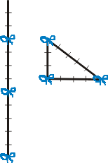
Теорема тарихыннан
Пифагор теоремасының тарихы кызыклы. Бу теорема аңа кадәр күп еллар билгеле була. Вавилон язмаларында ул Пифагорга кадәр 1200 еллар элегрәк очрый. Күрәсең, Пифагор бу теореманың исбатланышын тапкандыр. Борынгы бер риваять яшәп килә: Пифагор үзенең ачышы хөрмәтенә аллаларга үгез корбан иткән, икенче мәгълүматларга караганда, хәтта йөз үгез корбан иткән. Ләкин әдәби чыганаклардан күренгәнчә, “Пифагор хәтта хайваннарны үтерергә дә рөхсәт итмәгән, чөнки аларның да безнең кебек үк җаннары бар”. Шуңа күрә “гипотенуза белән катетларның бәйләнешен уйлап тапканнан соң, Пифагор бодай камырыннан ясалган үгез корбан иткән”дигән сүзләр дөреслеккә күбрәк туры килә кебек.
Кантор 3 ² + 4 ² = 5² тигезлеге мисырлыларга безнең эрага кадәр 2300 елларда ук билгеле булган дип саный. Мисырлылар туры почмакларны болай төзегәннәр: бауны 12 тигез өлешкә бүлүче билгеләр ясаганнар да аның очларын бәйләгәннәр, аннары җир өстендә аны маяклар ярдәмендә яклары 3,4 һәм 5 кә тигез өчпочмаклар төзегәннәр. 3 һәм 4 кң тигез яклар арасындагы почмак туры почмак булып чыккан.

Slide 7
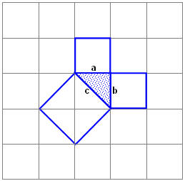
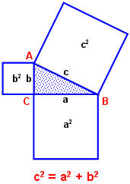
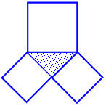
Пифагор чорында теорема болай яңгыраган диләр: «Турыпочмаклы өчпочмакта гипотенузада төзелгән квадрат мәйданы катетларда төзелгән квадратларның мәйданнары суммасына тигез»
“ПИФАГОР ЫШТАНЫ”
Ихтимал, гипотенуза белән катетларның бәйләнеше башта тигезьянлы турыпочмаклы өчпочмаклар өчен табылгандыр.
Рәсем ыштанны хәтерләткәнгә теорема элегрәк “пифагор ыштаны” диеп аталган.

Slide 8
Теореманы исбатлау
Гасырлар дәвамында Пифагор теоремасының 100дән артык исбатланышы табылган
http://th-pif.narod.ru/ -монда пифагор теоремасының 30 төрле исбатланышы тупланган
http://t-p.by.ru/ монда теореманы исбатланышының 51 очрагы, Пифагор белән бәйле бөтен мәгълүмат җыелган.

Slide 9
ПИФАГОР ЗАКОНнары
һәм әхлак кагыйдәләре
Кротон... Пифагор биографиясендә иң шанлы чор. Пифагор мәктәбе җәмгыятьнең рухи тормышында күренекле урын тота. Пифагорның укучыларга биргән әхлакый тормыш принциплары бүген дә актуаль
Пифагорның мораль-этик кагыйдәләр системасы пифагорлыларның «мораль кодекс»на тупланган. 1808 елда Санкт-Петербургта кесәгә сыярлык итеп эшләнгән «Пифагор законнары һәм әхлак кагыйдәләре» дигән китапчык чыккан. Анда 325 кагыйдә тупланган.
Менә аларның кайберләре:
Мысль – превыше всего между людьми.
Сыщи себе верного друга; имея его, ты можешь обойтись без богов.
Юноша! Если ты желаешь себе жизни долгоденственной, то воздержи себя от пресыщения и всякого излишества.
Юные девицы! Помятуйте, что лицо лишь тогда бывает прекрасным, когда оно изображает изящную душу.
Не гоняйся за счастьем: оно всегда находится в тебе самом.

Slide 10
НРАВСТВЕННЫЕ ПРАВИЛА ПИФАГОРА
Не пекись о скитании великого знания: из всех знаний нравственная наука, может быть, есть самая нужнейшая, но ей не обучаются.
Делай лишь то, что впоследствии не омрачит тебя и не заставит раскаиваться.
Не делай никогда того, чего не знаешь, но научись всему, что нужно знать.
Не пренебрегай здоровьем своего тела.
Научись жить просто и без роскоши.
Через весы не шагай – избегай алчности.
Не садись на хлебную меру – не живи праздно.
Либо молчи, либо говори то, что ценнее молчания.
Ласточек в доме не держи – не принимай гостей болтливых и не сдержанных на язык.
Не закрывай глаза, когда хочешь спать, не разобравши всех своих поступков за день.
По торной дороге не ходи – следуй не мнениям толпы, а мнениям немногих понимающих.

Slide 11
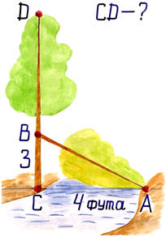
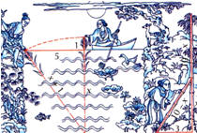
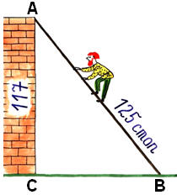
ИСТОРИЧЕСКИЕ ЗАДАЧИ
Задача индийского
математика
XII века Бхаскары
Задача из китайской
"Математики в девяти книгах"
Имеется водоем со стороной в 1 чжан = 10 чи. В центре его растет камыш, который выступает над водой на 1 чи. Если потянуть камыш к берегу, то он как раз коснётся его.
Спрашивается: какова глубина воды и какова длина камыша?"
На берегу реки рос тополь одинокий.
Вдруг ветра порыв его ствол надломал.
Бедный тополь упал. И угол прямой
С теченьем реки его ствол составлял.
Запомни теперь, что в этом месте река
В четыре лишь фута была широка
Верхушка склонилась у края реки.
Осталось три фута всего от ствола,
Прошу тебя, скоро теперь мне скажи:
У тополя как велика высота?»
Задача из учебника "Арифметика"
Леонтия Магницкого
"Случися некому человеку к стене лестницу прибрати, стены же тоя высота есть 117 стоп. И обреете лестницу долготью 125 стоп.
И ведати хочет, колико стоп сея лестницы нижний конец от стены отстояти имать."

Slide 12
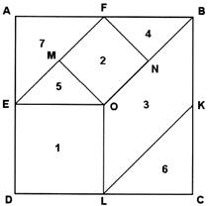
ПИФАГОР БАШВАТКЫЧЫ
Квадратның 7 өлешеннән яңа квадрат, турыпочмаклык, тигезьянлы өчпочмак, трапеция төзергә.
Квадрат түбәндәгечә бүленә: E, F, K, L –квадрат якларының урталары, О –квадратның үзәге, ОМ ⊥ EF, NF ⊥ EF.

